Slide 1
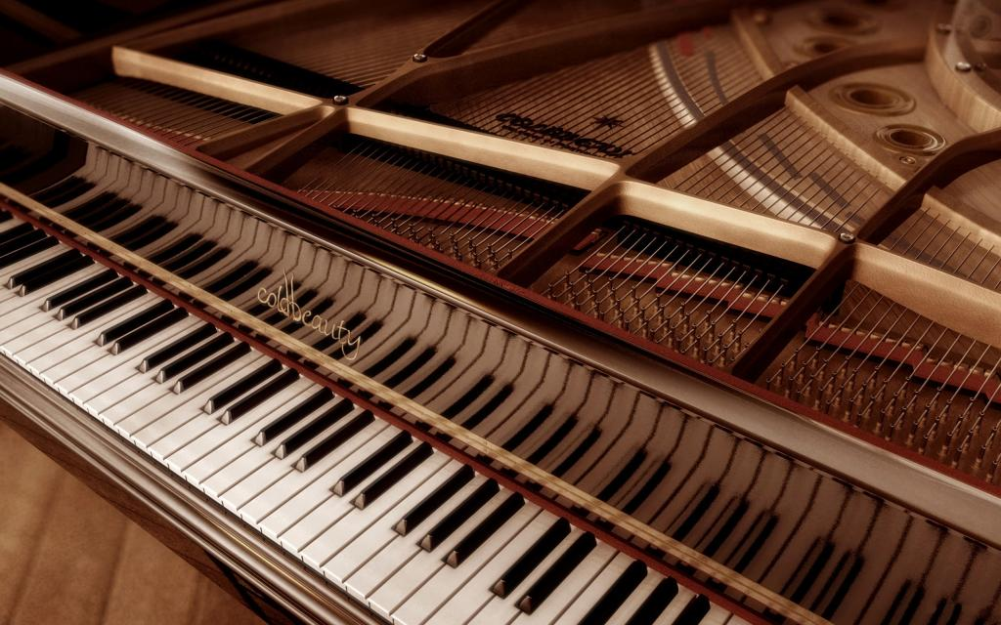
音樂辨識 與段落搜尋
指導老師：羅峻旗​
專題成員：
魏宇龍 陳永義 林儒靖 胡家瑞

Slide 2

目錄
基本概述
研究動機
與現有市場技術差異
系統功能&畫面呈現
結尾
未來展望
系統設計
基本架構
成果報告
主程式架構

Slide 3
基本概述
成果報告
研究動機
與現有市場技術差異
系統功能&畫面呈現

Slide 4
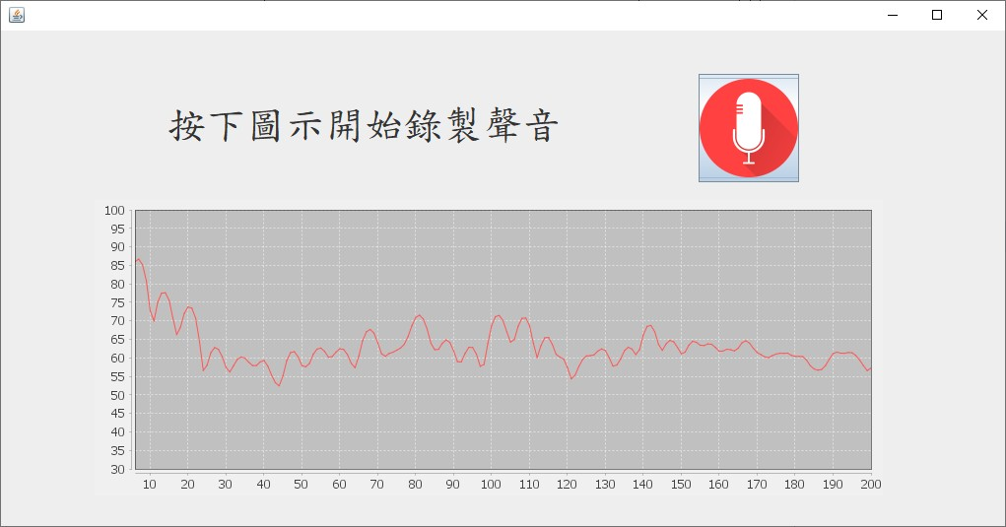
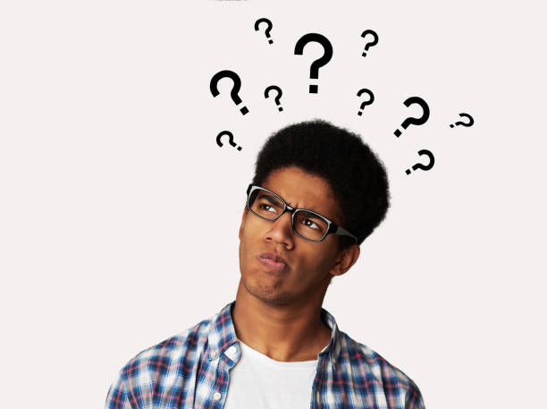

研究動機

Slide 5

與現有市場技術差異
傳統的AI智慧辨識
減少大量訓練模型，和相對簡化的演算法複雜度，讓中小企業都能負擔開發成本。
智慧助理
將智慧助理的娛樂系統功能完全化。
市場流行的伴唱系統
參考伴唱系統現有的音樂播放功能，在加入段落搜尋和透過段落搜尋目標歌曲。

Slide 6
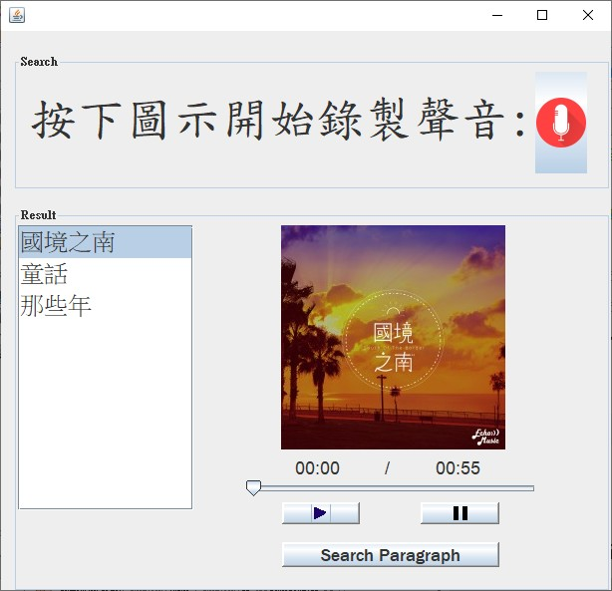
系統功能&畫面呈現
聲音搜尋
播放與段落搜尋
搜尋按鈕
搜尋按鈕
播放功能
收音狀況(頻譜圖)
三首搜尋結果
當使用者按下按鈕之後，頻譜圖會偵測使用者輸入狀況
搜尋完畢，會列出三首最相近的搜尋結果。
並提供播放功能給使用者使用和確認

Slide 7
成果報告
歌曲搜尋
讓使用者運用哼唱搜尋到想要的歌曲，並透過使用者介面將比對相似度從高到低排列出。
播放功能
供使用者播放聆聽歌曲。
歌曲段落搜尋
能透過使用介面跳轉到和使用者輸入資料相似的段落，且可以重複使用。
雜訊抑制
在有其他雜音存在的環境下依然能夠正常使用。
容許不同的音調(KEY)
允許使用者利用不同音調(KEY)哼唱，一樣能正常找到歌曲

Slide 8
系統設計
基本架構
主要架構

Slide 9
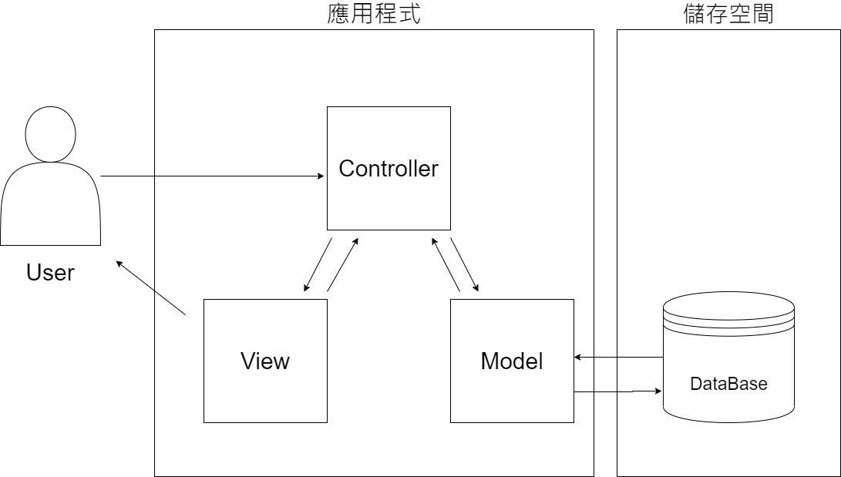
基本架構
View
Java JFrame
Controller, Model
Java

Slide 10
主要架構(主程式)
利用波峰間隔判斷音階
雜訊抑制
提取資料庫
最長公共子序列
資料輸入
音訊初步處理
音訊後處理
比對演算法
比對完資料庫
資料輸出
數位化
漢明視窗
預加強
傅立葉分析
Notes:
我們在音訊後處理是運用傅立葉分析出的double陣列來取波峰，並將波峰比對音階表來判斷出音階，但後續發現這種方法有許多誤差和錯誤會導致歌曲的音階特徵不明顯，也讓系統無法正確辨認歌曲；後來指導老師建議我們利用波峰間隔來去判斷出音階，加上雜訊抑制後，就能讓歌曲的音階特徵更明顯，也讓歌曲能更好的辨認，後續的比對演算法是運用最長公共子序列來去找出使用者與系統資料庫最相似的歌曲，並列出結果。

Slide 11

未來展望
優化搜尋速度
跨平台整合系統
提升搜尋準確率

Slide 12
Thank you for listening
感謝教授們的聆聽與指教

